Slide 1
프로그래밍 언어 활용 강의안
(String class)

Slide 2
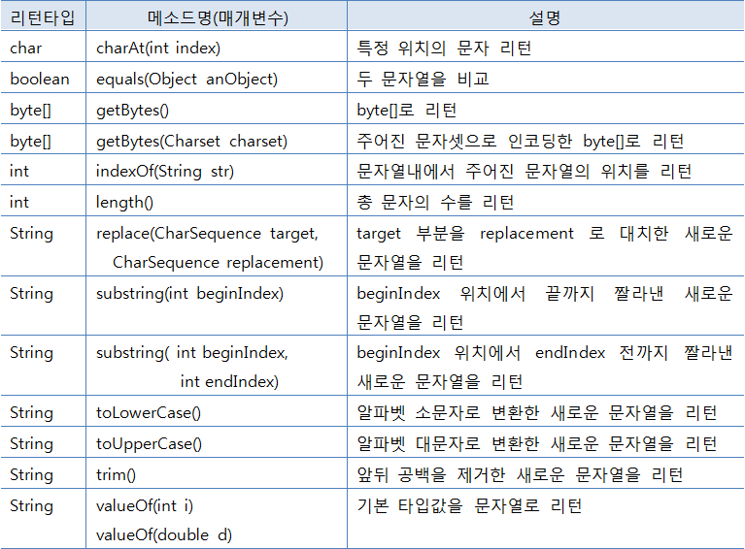
String 클래스
String 메소드
문자열의 추출, 비교, 찾기, 분리, 변환등과 같은 다양한 메소드 가짐
사용 빈도 높은 메소드

Slide 3



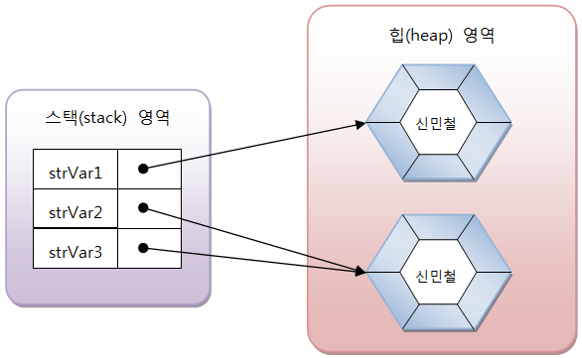


String 클래스
문자 추출(charAt())
매개 값으로 주어진 인덱스의 문자 리턴
문자열 비교(equals())
문자열 비교할 때 == 연산자 사용하면 원하지 않는 결과 발생!

Slide 4


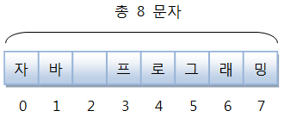

String 클래스
문자열 찾기(indexOf())
매개값으로 주어진 문자열이 시작되는 인덱스 리턴
주어진 문자열이 포함되어 있지 않으면 -1 리턴
특정 문자열이 포함되어 있는지 여부 따라 실행 코드 달리할 때 사용
문자열 길이(length()) – 공백도 문자에 포함

Slide 5
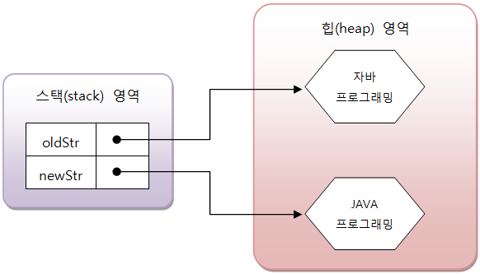
String 클래스
문자열 대치(replace())
첫 번째 매개값인 문자열 찾음
두 번째 매개값인 문자열로 대치
새로운 문자열 리턴

Slide 6


String 클래스
문자열 잘라내기(substring())
substring(int beginIndex, int endIndex)
주어진 시작과 끝 인덱스 사이의 문자열 추출
substring(int beginIndex)
주어진 인덱스 이후부터 끝까지 문자열 추출

Slide 7

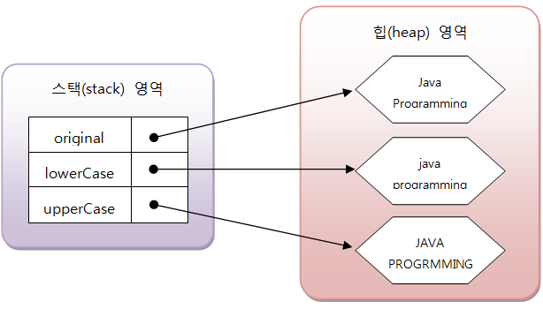
String 클래스
알파벳 소∙대문자 변경 (toLowerCase(), toUpperCase())

Slide 8

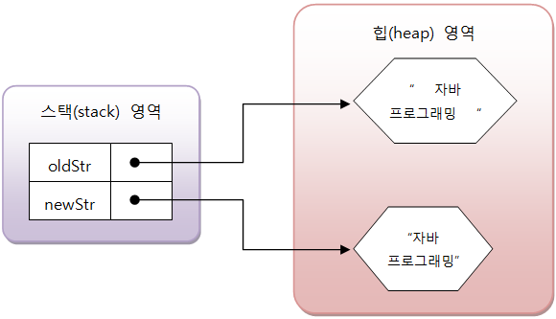
String 클래스
문자열 앞뒤 공백 잘라내기(trim())

Slide 9
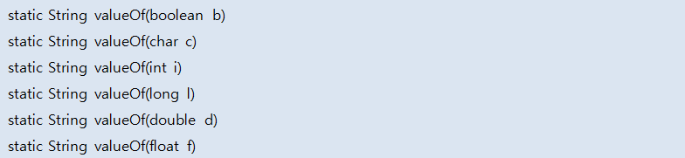
String 클래스
문자열 변환(valueOf())
기본 타입의 값을 문자열로 변환

Slide 10
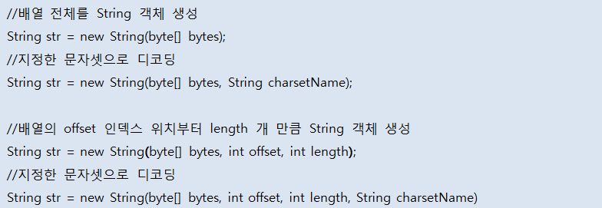

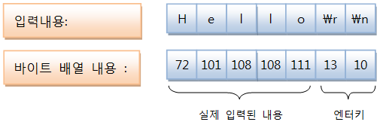
String 클래스
생성자
byte[] 배열을 문자열로 변환하는 생성자
키보드로부터 읽은 바이트 배열을 문자열로 변환
파일의 내용을 읽거나,
네트워크를 통해 받은 데이터는
보통 byte[] 배열이므로
이것을 문자열로 변환하기 위해 사용

Slide 11
StringTokenizer 클래스
문자열 분리 방법
String의 split() 메소드 이용
java.util.StringTokenizer 클래스 이용
String의 split()
정규표현식을 구분자로 해서 부분 문자열 분리
배열에 저장하고 리턴

Slide 12
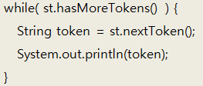
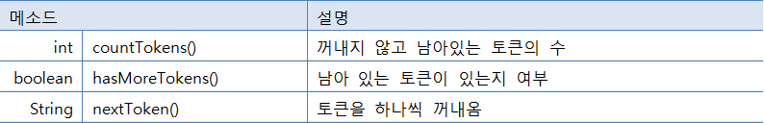
StringTokenizer 클래스
StringTokenizer 클래스

Slide 13

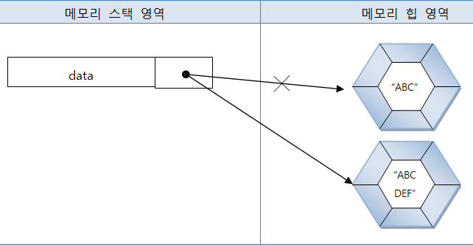
StringBuffer, StringBuilder 클래스
문자열 결합 연산자 +
String 은 내부의 문자열 수정 불가 -> 대치된 새로운 문자열 리턴

Slide 14

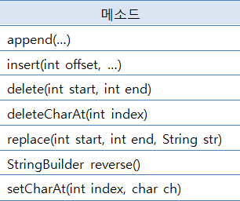
StringBuffer, StringBuilder 클래스
StringBuffer, StringBuilder
버퍼(buffer:데이터를 임시로 저장하는 메모리)에 문자열 저장
버퍼 내부에서 추가, 수정, 삭제 작업 가능
멀티 스레드환경: StringBuffer 사용
단일 스레드환경: StringBuilder 사용

